Slide 1
Visionary
隊伍名稱： Lab606
隊員姓名： 魏志汶、鄭弘揚、李至恩、毛冠傑
指導教授 : 周阜毅、楊柏遠
學校 : 國立高雄科技大學 電機工程系

Slide 2
動機與目的

Slide 3
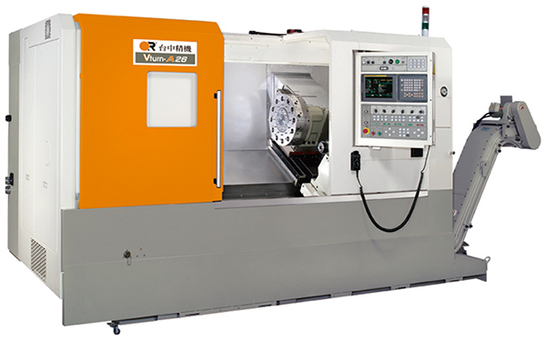
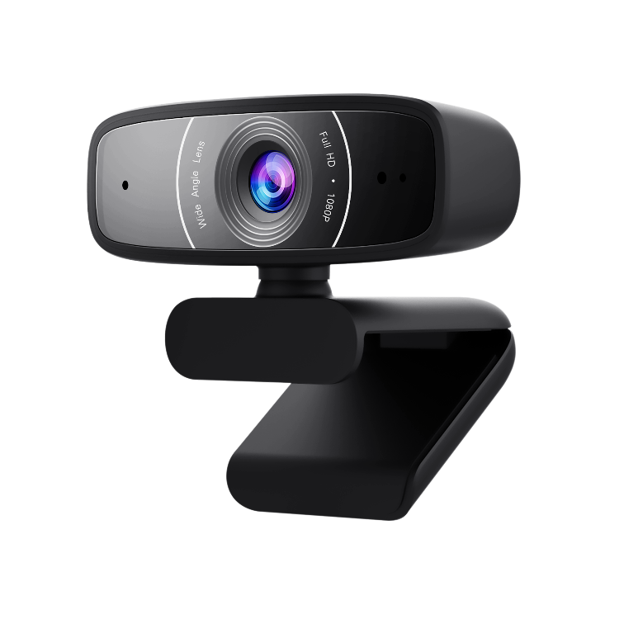
車床CNC加工中首要任務就是建立加工基準面，我們希望透過影像處理與量測找到車床加工物的表面位置，接者，透過車削其表面確保水平與垂直於機台，並且紀錄為工件X軸和Z軸表面零點。
的

Slide 4
設計概念

Slide 5
在車床上找到一個
有利於量測且固定不變的座標
夾爪中心

Slide 6
量測方法:手動加工一次，並且量測工件之長與寬，即可從機台中的機械座標反推夾爪中心點的絕對位置。

Slide 7


流程圖

Slide 8
系統架構

Slide 9
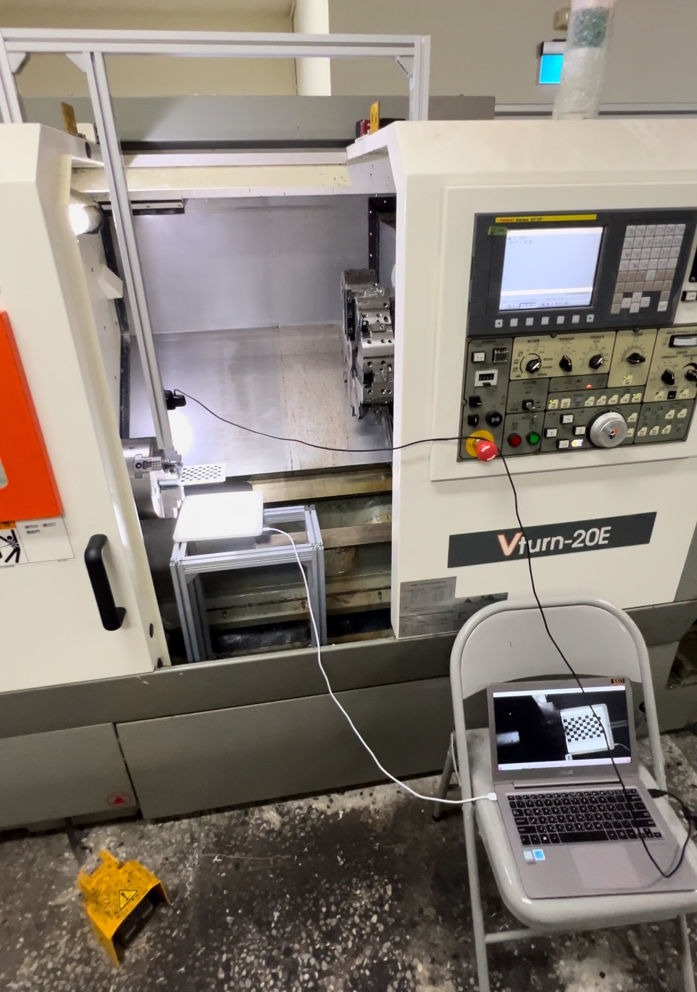
硬體:
鋁擠型支架、Webcam(1920,1080)、背光板、筆電
軟體:
C#、影像處理、MISUBISHI API

Slide 10
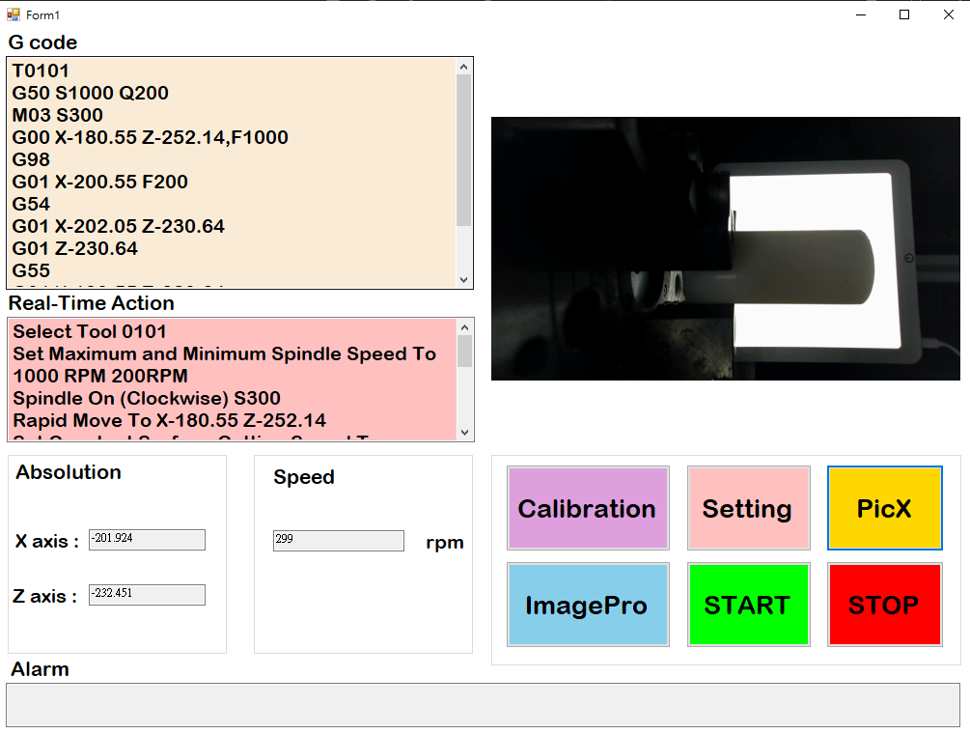
APP 介面

Slide 11
實際操作

Slide 13
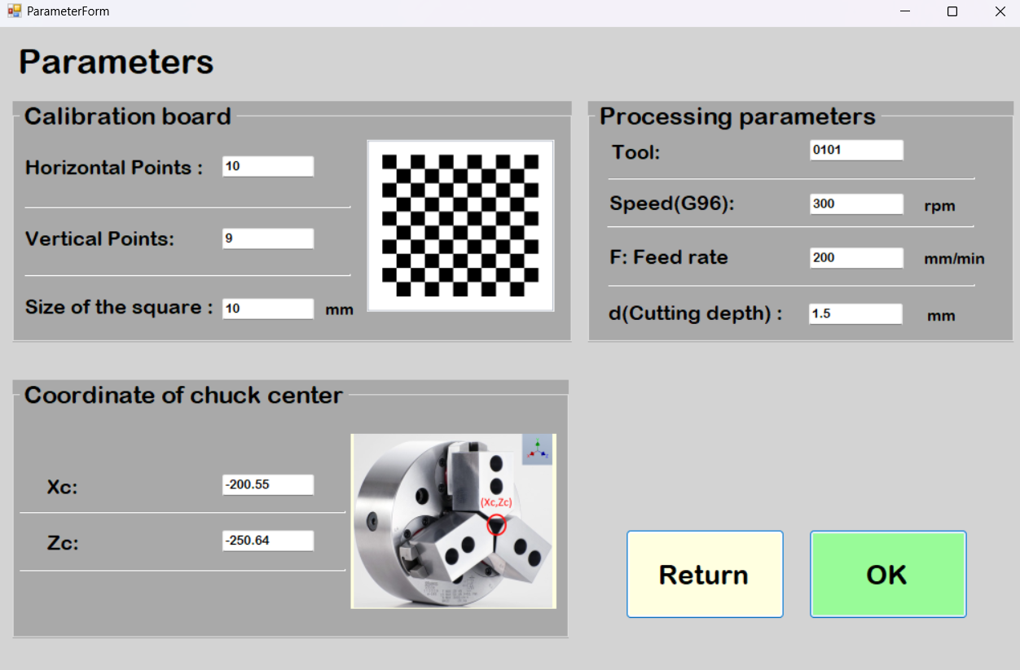
參數設定(Setting)

Slide 14

校正(Calibration)

Slide 16
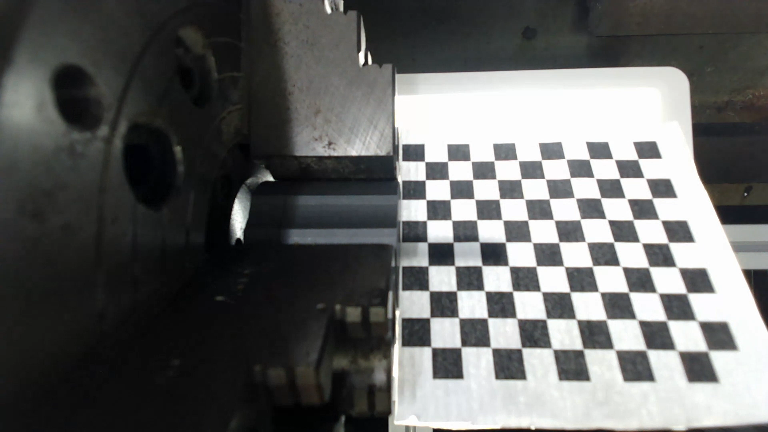

Slide 17
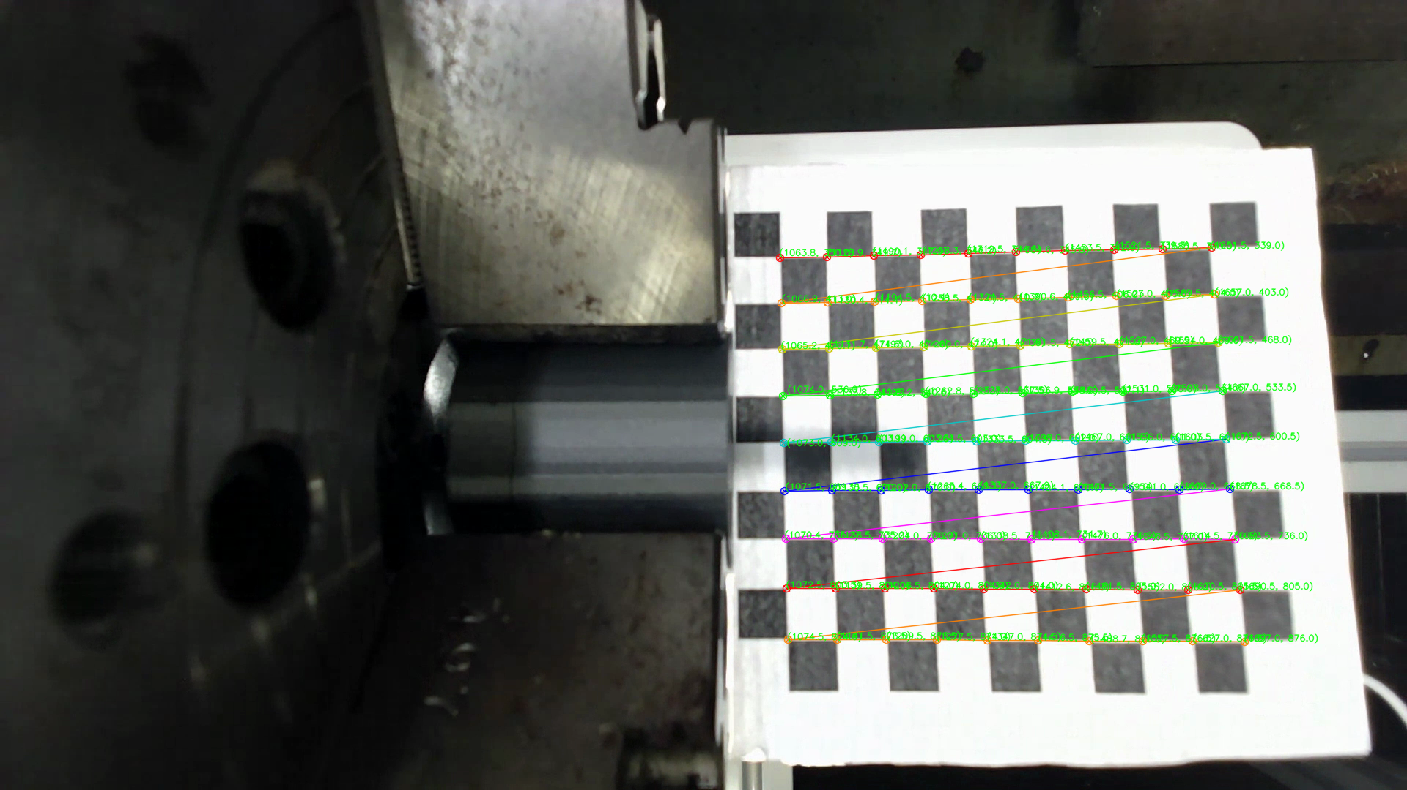

Slide 18
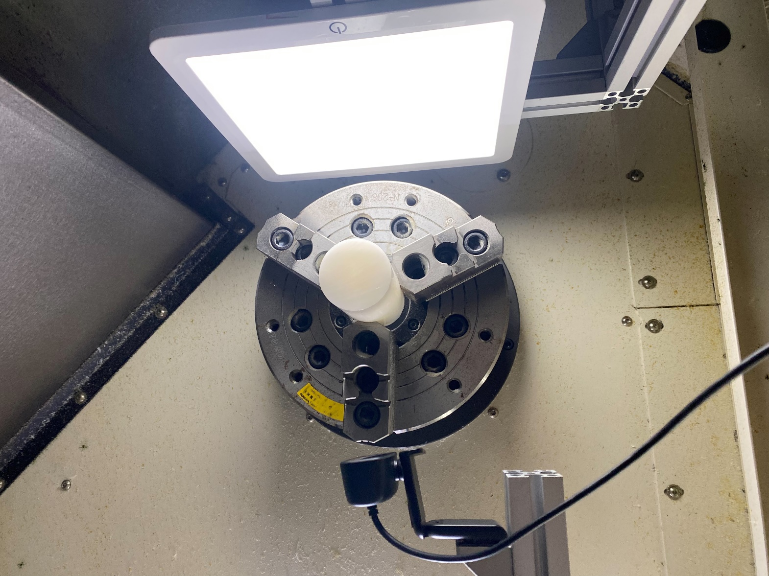
影像量測(ImagrPro)

Slide 20
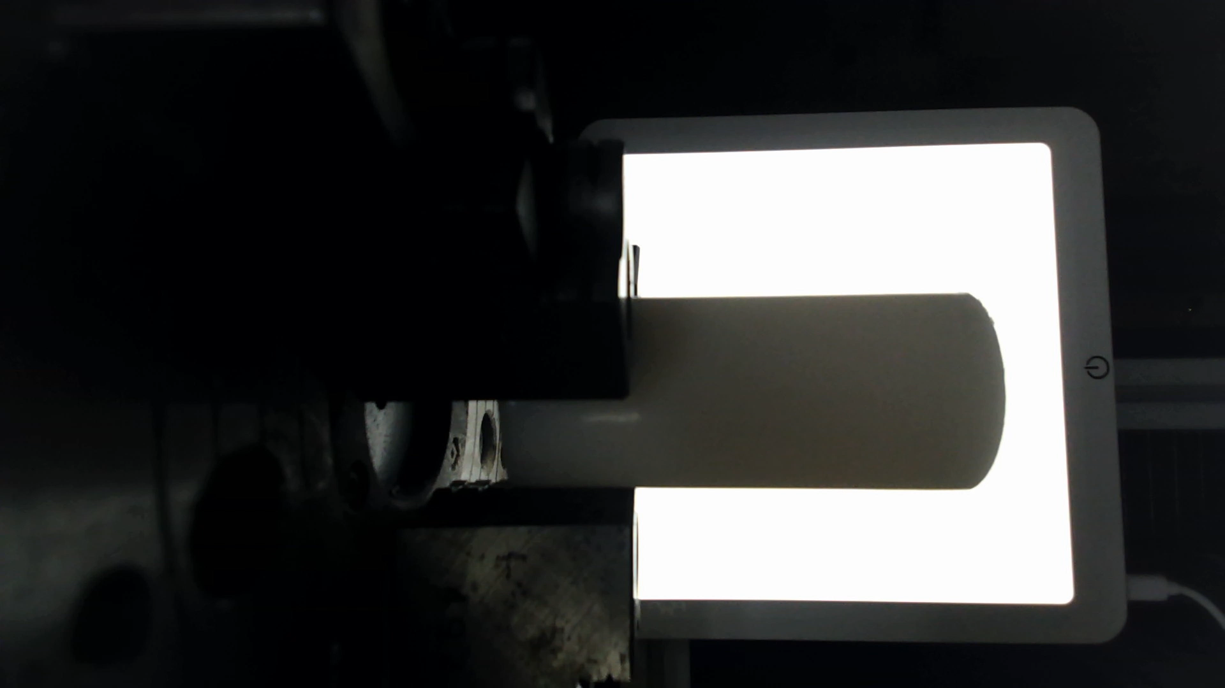

Slide 21
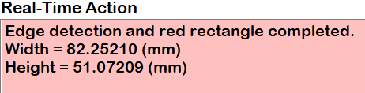
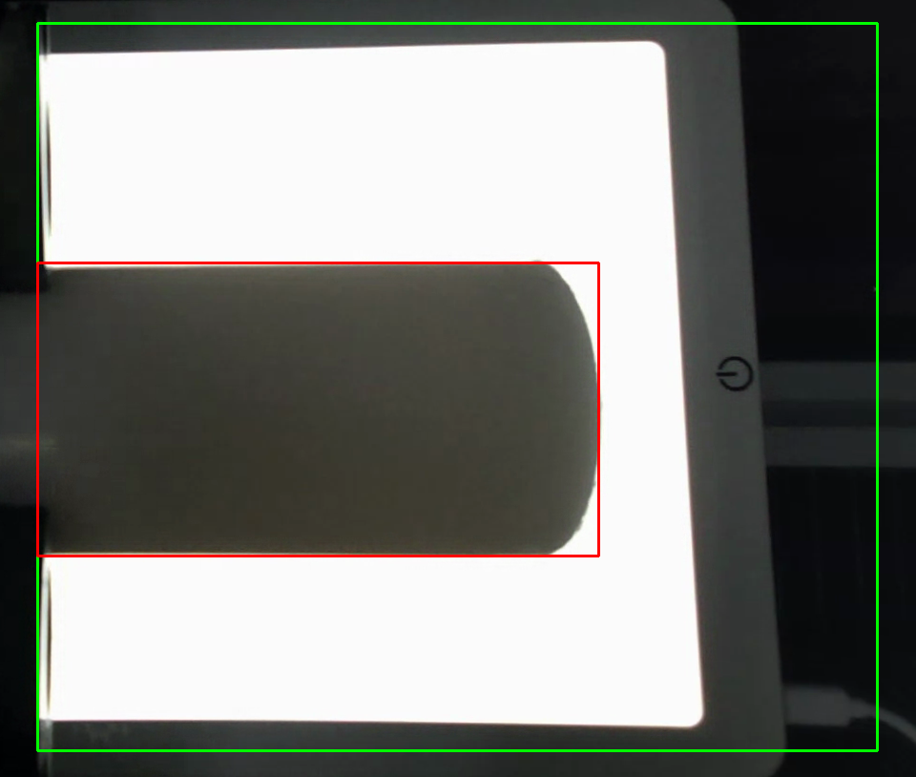

Slide 22
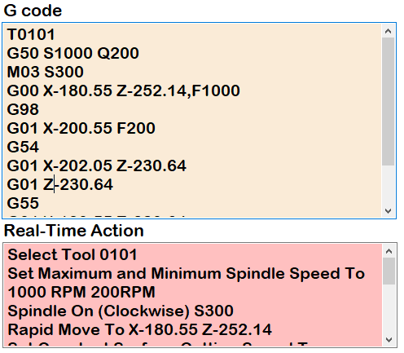
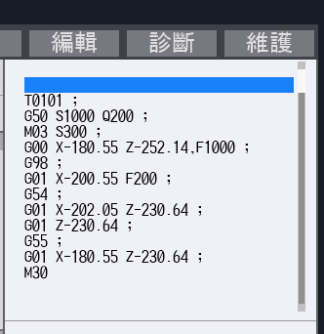
生成G code

Slide 23
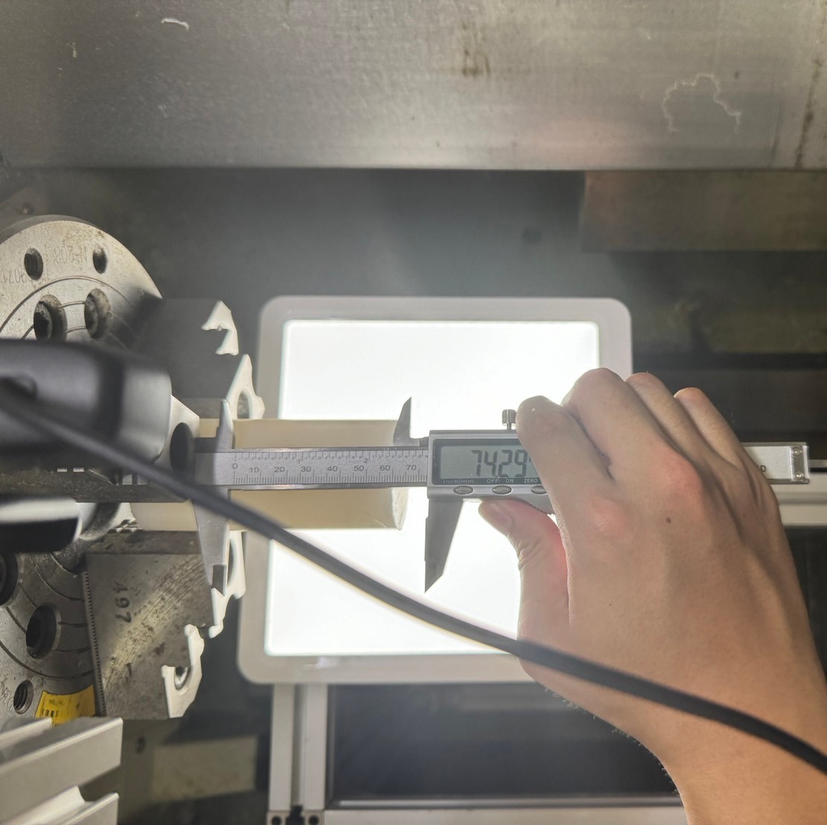
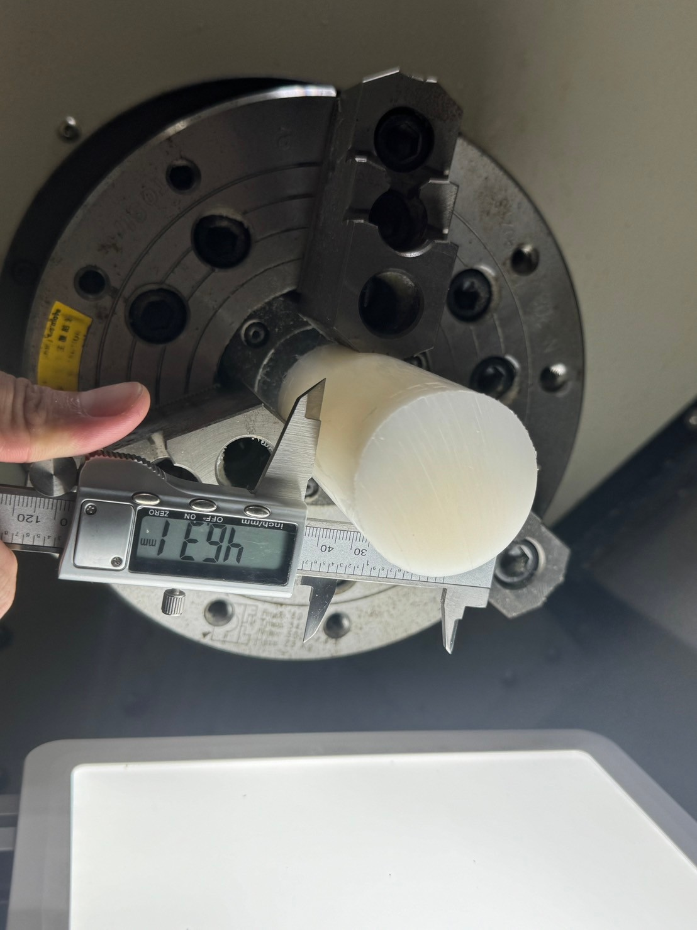
結果與討論
82.39 - 74.29 = 8.1 (mm)
51.07 – 46.31 = 4.76 (mm)

Slide 24
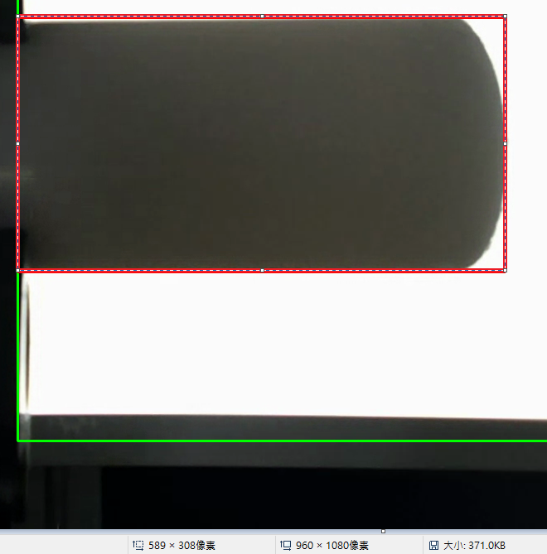
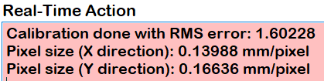
結果與討論
589 x 0.13988 =82.39 mm
310 x 0.16636 =51.57 mm

Slide 25
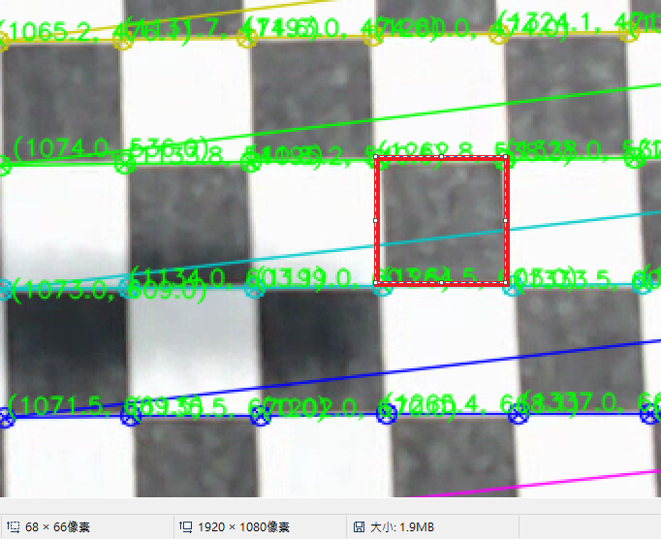
10(mm) / 70(pixel)=0.143
10(mm) / 65(pixel)=0.154

Slide 26
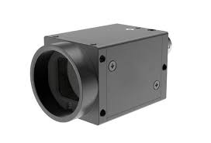
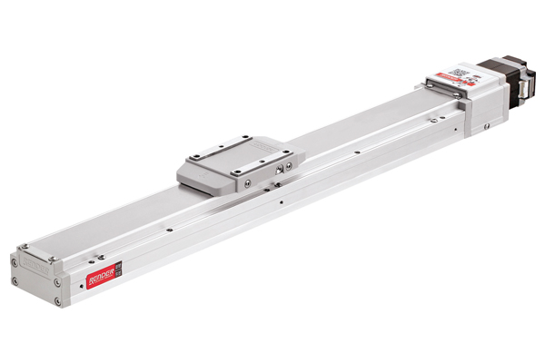
工業相機
伺服滑台

Slide 27
Q&A

